Slide 1
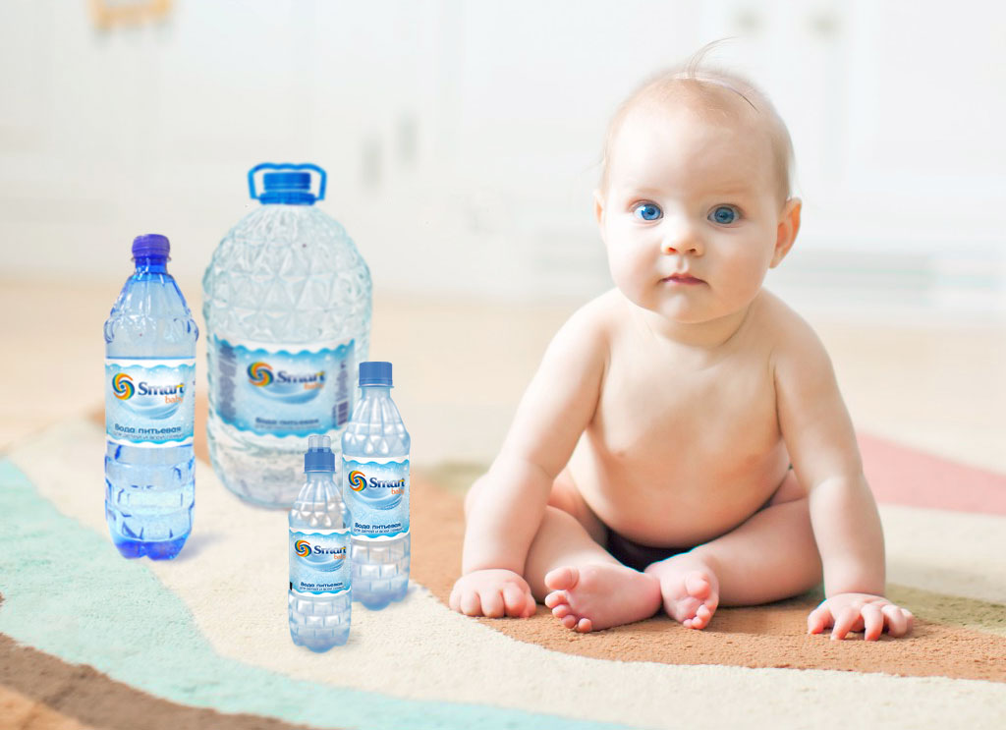
Новинка!
Вода высшей категории Smart baby
0+
Забота с первых дней жизни.

Slide 2
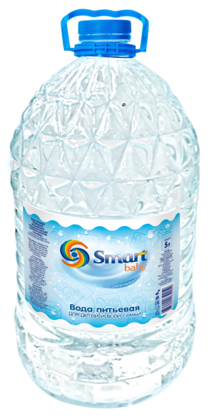
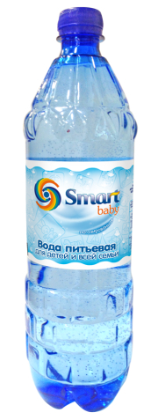
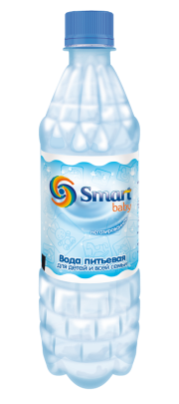
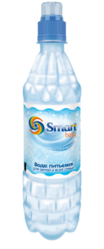
Вода высшей категории Smart baby
гост
Компания Smart baby представляет новинку - качественную бутилированную воду под собственной торговой маркой.
В нашей воде не содержатся добавки и подсластители, имеющие искусственное происхождение.
Вода питьевая соответствует требованиям технических регламентов таможенного союза ТР ТС 021/2011 О безопасности пищевой продукции, ТР ТС 022/2011.
0+
Забота с первых дней жизни.

Slide 3
Почему вода Smart baby?
1
Вода питьевая природная артезианская очищенная ВЫСШЕЙ КАТЕГОРИИ КАЧЕСТВА
2
Вода добыта: скважина № 2197 глубина скважины 120 м! Россия, Ростовская область, Каменского р-на, Волченского поселения, хутора Берёзка, балка Рассыпуха.
3
Качество детской воды Смарт беби соответствует ГОСТу
4
Высокое качество воды достигается производственным процессом, предусматривающим строгие санитарные условия и непрерывный контроль качества.
0+
Забота с первых дней жизни.

Slide 4
Состав воды Smart baby
Химический состав воды
Ph ед. в пределах 6,5 - 8,5.
Минерализация: 50-500 мг/л.
Общая жесткость: 1,6 - 7 мл/экв/л.
Содержание анионов (мг/л):
Кальцый (Ca++) 25-80, Магний (Mg++) 5 - 50 мг/л, Сульфаты (SO4++) не более 150, Хлориды (CL+) не более 50, Бикарбонаты (HCO3-) 30 - 400.
0+
Забота с первых дней жизни.

Slide 5
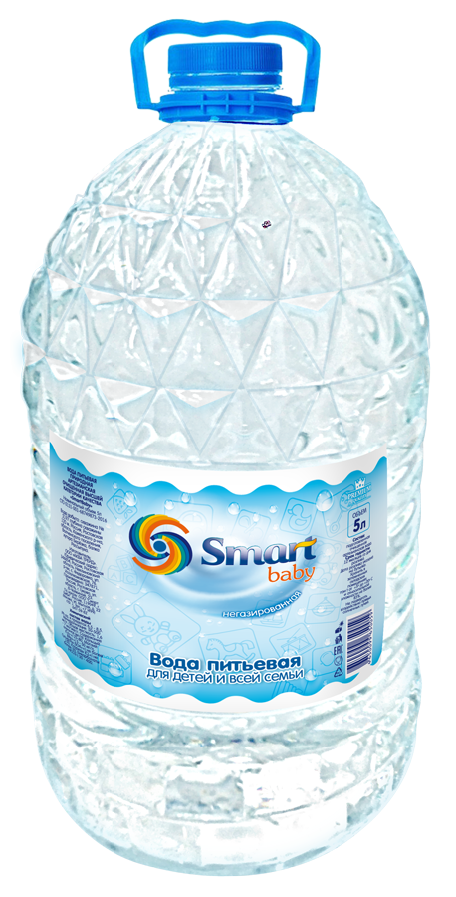
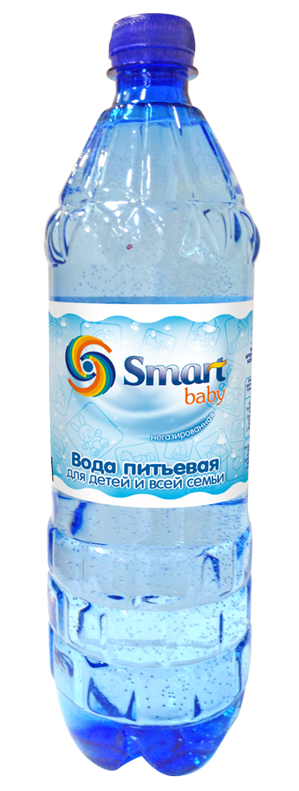
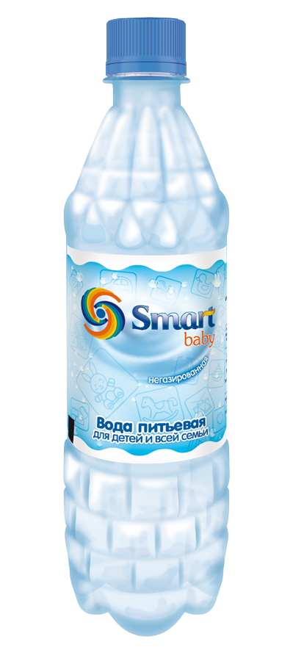
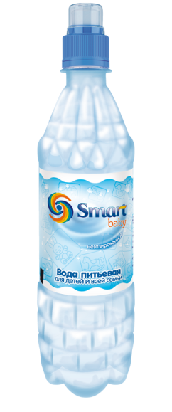
Ассортимент воды Smart baby
5л
Штрих-код: 4650099650066
Вложение: 10
1л
0,5л
Штрих-код: 4650099650028
Вложение: 8
0,33л
Штрих-код: 4650099650042
Вложение: 6
Штрих-код: 4650099650059
Вложение: 2
0+
Забота с первых дней жизни.

Slide 6
Цена на воду Smart baby
ШТРИХКОД | НАИМЕНОВАНИЕ | ШТУК В УПАК | ЦЕНА (руб. с НДС) ЗА ШТ.
4650099650066 | Вода питьевая Smart Baby 0.330х10 спорт-кэп | 10 | 12,50
4650099650028 | Вода питьевая Smart Baby 0.500х8 | 8 | 14,50
4650099650042 | Вода питьевая Smart Baby 1.000х6 | 6 | 18,50
4650099650059 | Вода питьевая Smart Baby 5л х2 | 2 | 39,00
0+
Забота с первых дней жизни.

Slide 7
Спасибо за внимание!
Ждем Ваших заказов!
Наш сайт:
www.nanodetstvo.ru
Наши телефоны: 8 (499) 647-59-82

